Slide 1
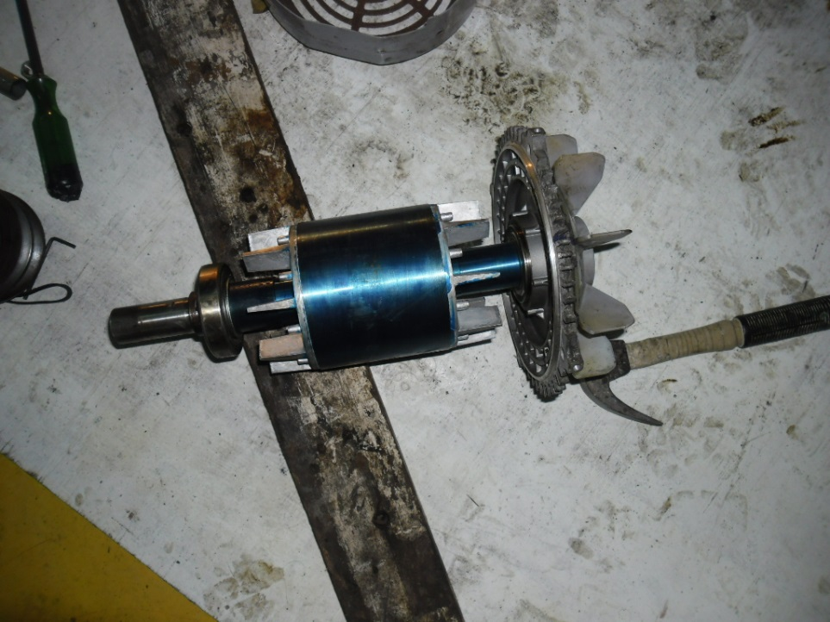
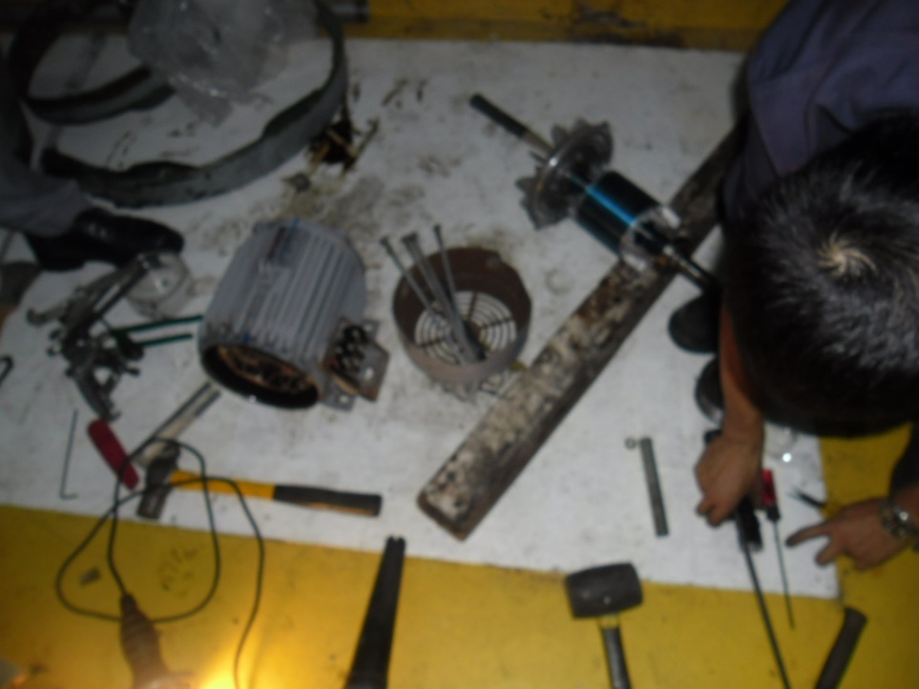
ตีปอกเปลี่ยนลูกปืน
2 ลูก
ลูกศรสีส้มตีปลอกเปลี่ยนลูกปืนหลัง
ลูกศรีเขียวเปลี่ยนลูกปืนหน้า

